Slide 1





全国公开课系列———
死叉末期
炒作资金有压力
经传投研
张明科
课程日期
2026/1/20
执业编号
投资顾问
A1120619100001
基金从业
A20250629000895

Slide 2
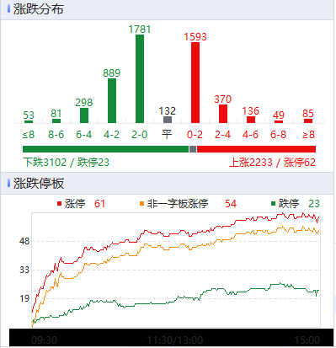
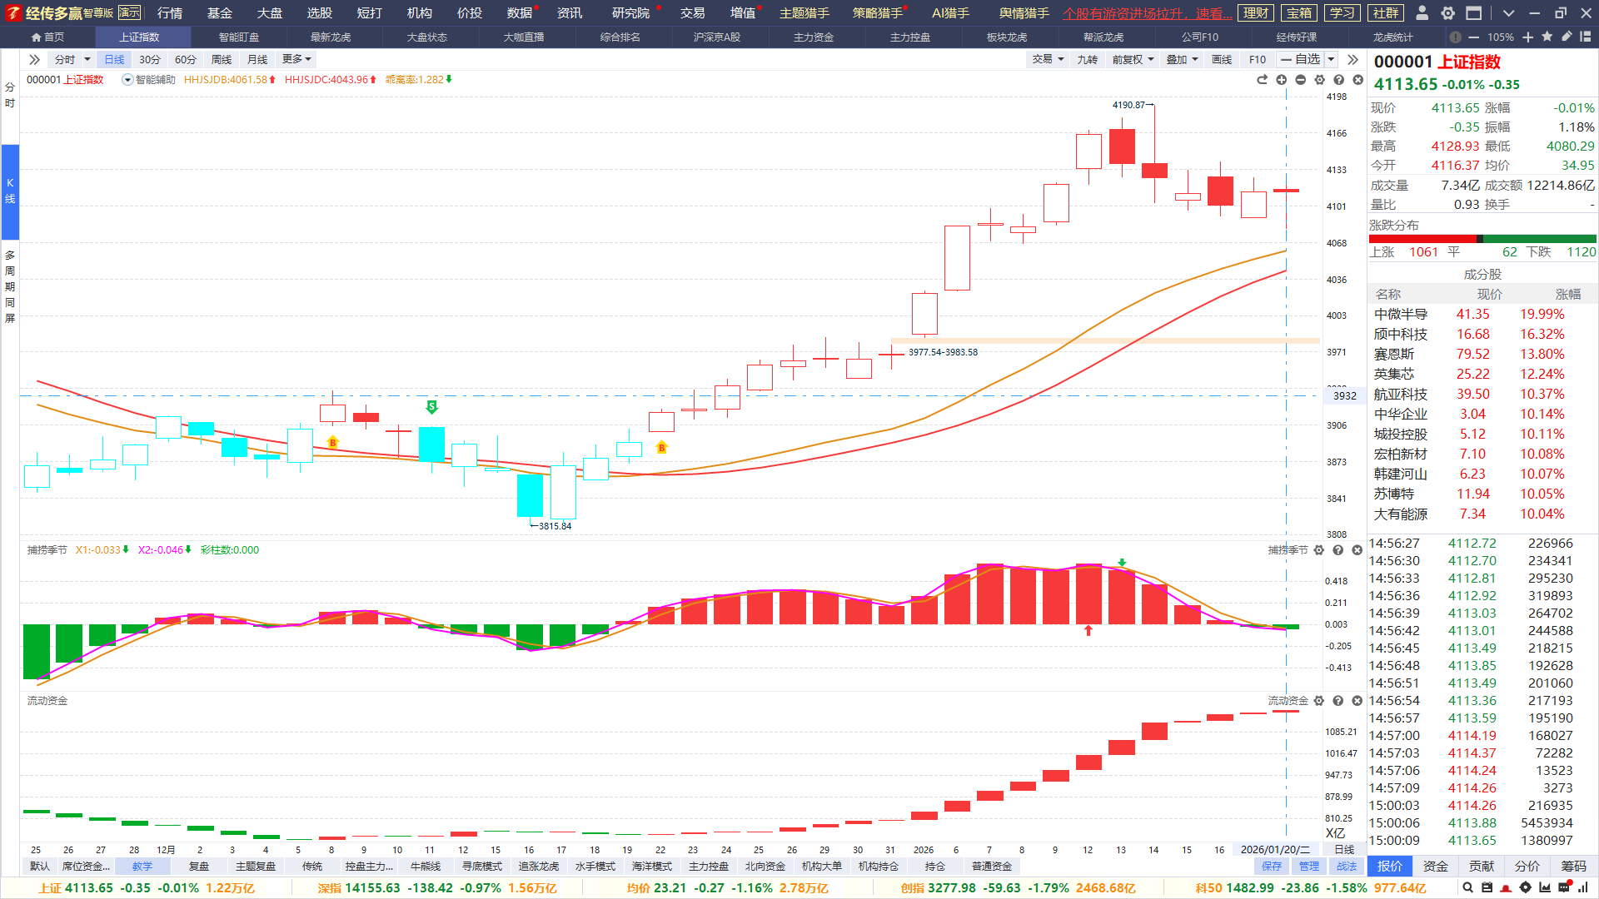
大盘及市场节奏
资金持续翻红，指数调整
存在资金底背离机会
昨日缩量3千亿，今日龙虎净买出，虽死叉末期，压力还是有的；
操作思路：密切关注游资帮派的整体净买情况，持续2天以上卖出，热点操作保守；
涨停复制-辅助线附近布局；紫旗回档-破位3天内出金叉；追涨龙虎-均线/熊线。

Slide 3
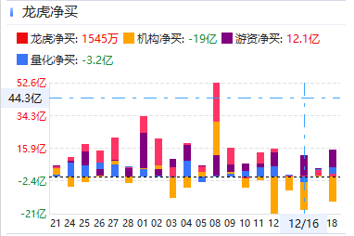
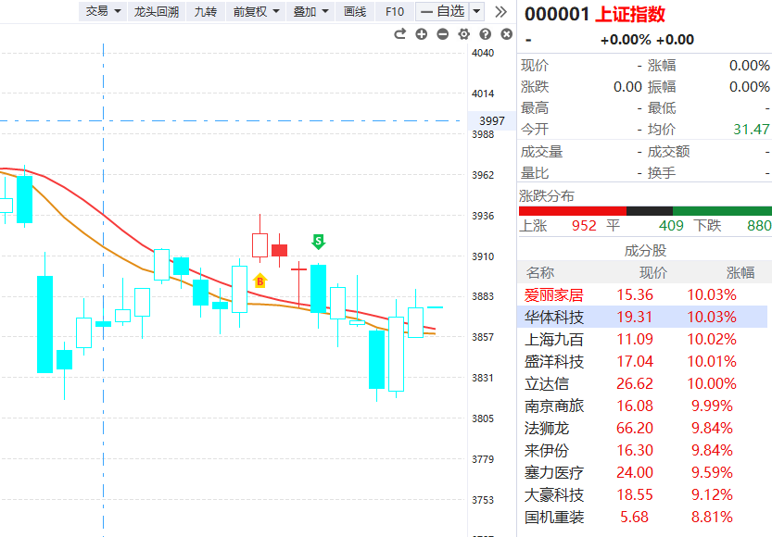

哪个部分最具价值？
 | 大多数人正确 | 大多数人错误
我们正确 | 1 | 2
我们错误 | 3 | 4
大跌+调整，不改游资进攻趋势
想收获远超市场平均收益？不是人云亦云，而要跟最强者走！

Slide 4
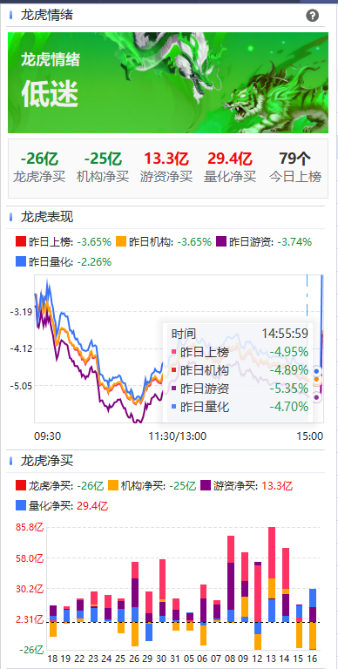
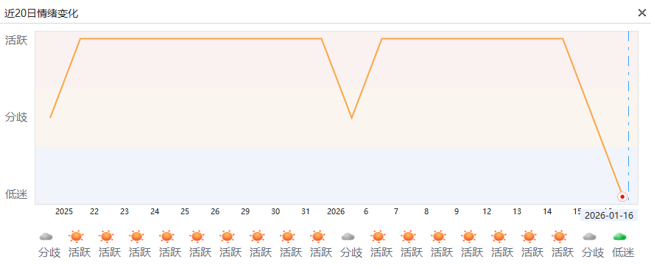
龙虎炒作情绪活跃
涨跌停的背后，是游资机构的短线推动为主，
龙虎情绪活跃代表龙虎进攻意见统一，炒作溢价能力强。
情绪3~5日活跃反映进攻性好，一两日不活跃不影响

Slide 5
盘前消息看点
12
序号 | 消息简要 | 具体消息 | 相关个股/解读
1 | 人均95后的大模型公司上了新闻联播 | 据新闻联播报道，专家、企业家和科教文卫体等领域代表座谈会19日召开，稀宇科技创始人、CEO闫俊杰出席并发言，成为继DeepSeek创始人梁文锋后，第二位参会的AI大模型企业代表。‌‌稀宇科技（MiniMax）是一家全球领先的通用人工智能科技公司，成立于2022 年，共有员工385人，平均年龄29岁，几乎清一色为95后。据悉，MiniMax迄今已有超过200个国家及地区的逾2.12亿名用户，以及来自超过100个国家及地区的企业客户，超过70%的收入来自海外市场。 | AI应用：值得买、壹网壹创、视觉中国、掌阅科技 北交所+AI应用：美登科技、流金科技
2 | 2025年新生人口792万 | 1月19日，国家统计局发布的数据显示，2025全年出生人口792万人，创本世纪以来最低水平。‌ 马斯克发表评论，将出生率恢复到更替水平应成为所有国家的首要任务。 | 二胎概念：爱婴室、孩子王、贝因美 北交所+二胎概念：骑士乳业 辅助生殖：汉商集团、共同药业、康芝药业
3 | 国务院常务会议：研究加快培育服务消费新增长点等促消费举措 | 1月16日召开国务院常务会议，听取提振消费专项行动进展情况汇报并研究加快培育服务消费新增长点等促消费举措。 | 消费：国光连锁、东百集团、茂业商业、上海九百
4
5

Slide 6
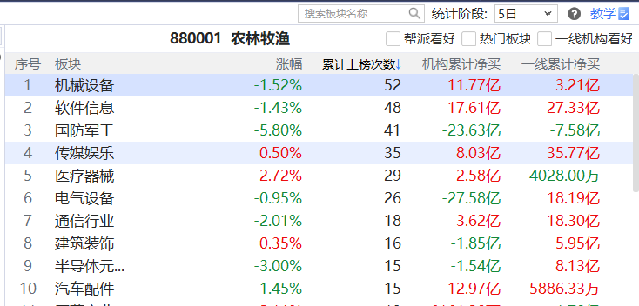
板块看点-龙虎
短打-席位密码-板块龙虎：龙虎累计上榜次数靠前，
游资机构扎堆炒作，易诞生超强势个股/热点
行业：机械设备、软件信息、军工、传媒娱乐、医疗器械
主题：机器人、智驾、芯片、有色、化工、十五五-商业航天/6G

Slide 7

紫旗回档战法
资金：近10天出龙虎紫旗
(龙虎榜净买入，且有机构参与）
1
紫旗回档示意图
趋势：智能辅助线
跌破辅助线则为战法结束
2
3
买卖点：金叉死叉
有其他资金支持更好
追求进攻型龙虎，拉升调整后的潜力爆发波段

Slide 8



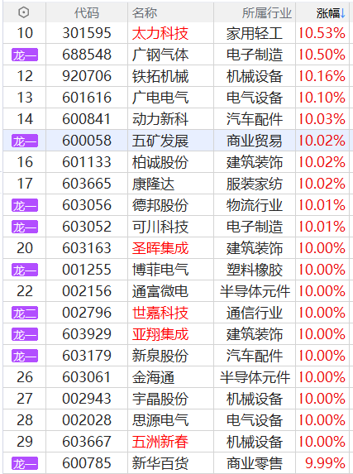
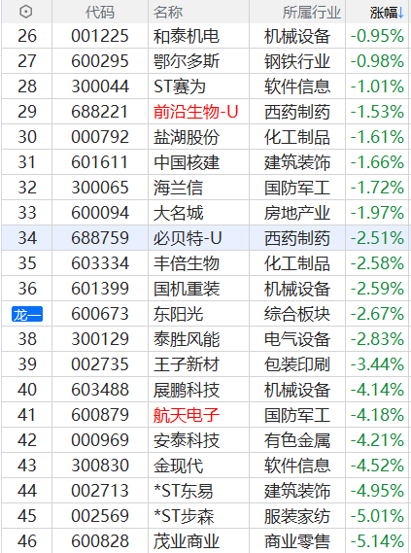
选股条件
盘中
盘后
选择紫旗（机构版以上），寻找金叉「进攻」初期的节奏
直接选「紫旗回档」，死叉3天以上，等待回档的「潜力」股
1月19

Slide 9
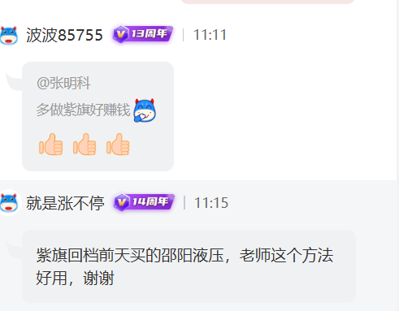
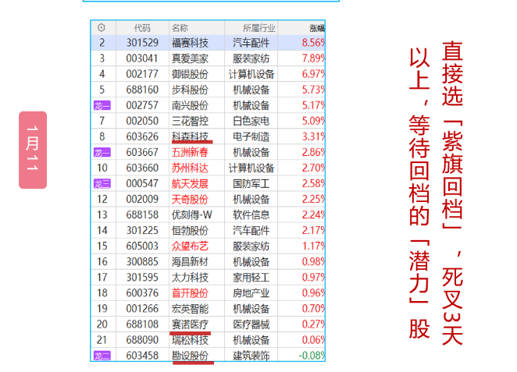
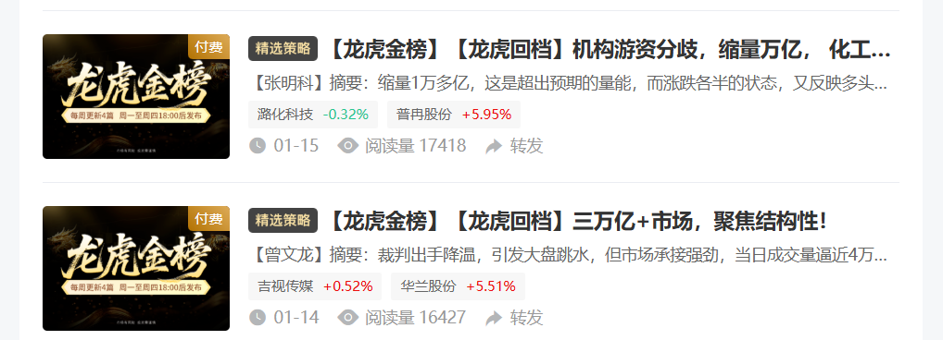
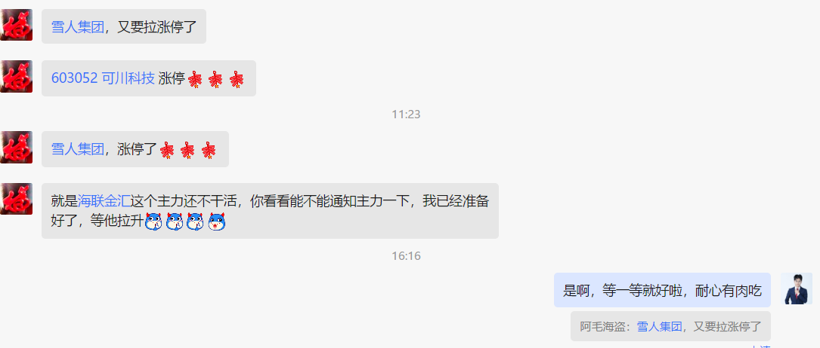
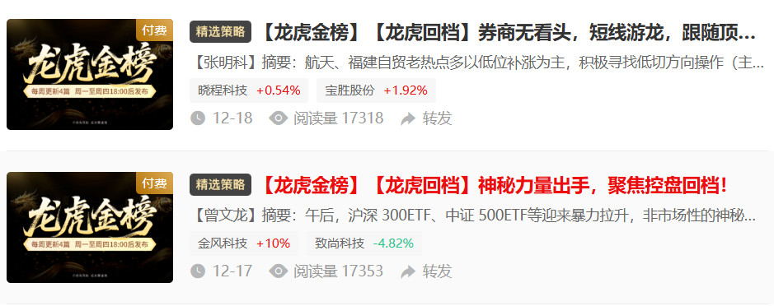
近期龙虎回档表现
学习+果断操作+耐心持股=迈向高手

Slide 10

Notes:
https://neican.n8n8.cn/vip-column-h5/column-detail/6

Slide 11
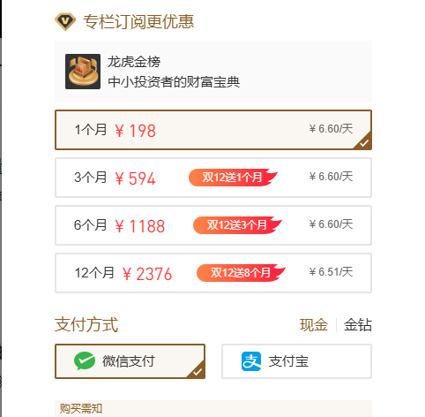

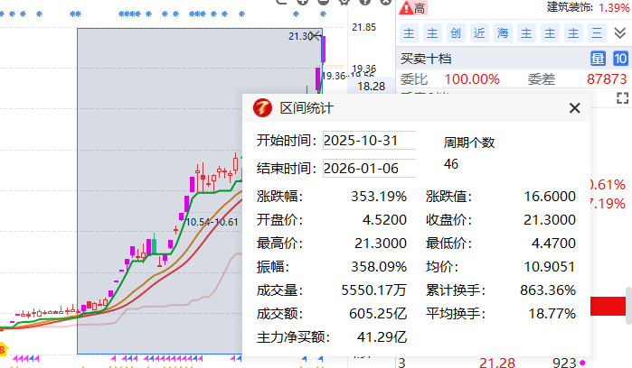
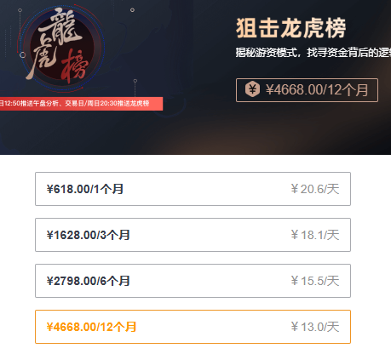

龙虎金榜
市场同类产品
扫码订阅《龙虎金榜》，畅享一周4篇（每篇2个龙虎标的）内容策略服务，助力挖掘更多强势龙虎方向！

Slide 12

Notes:
https://a1.n8n8.cn/pc-page/lhtj?open=renewal&pageId=400000980

